Slide 1

Digital Twin
20160292 박채영

Slide 2

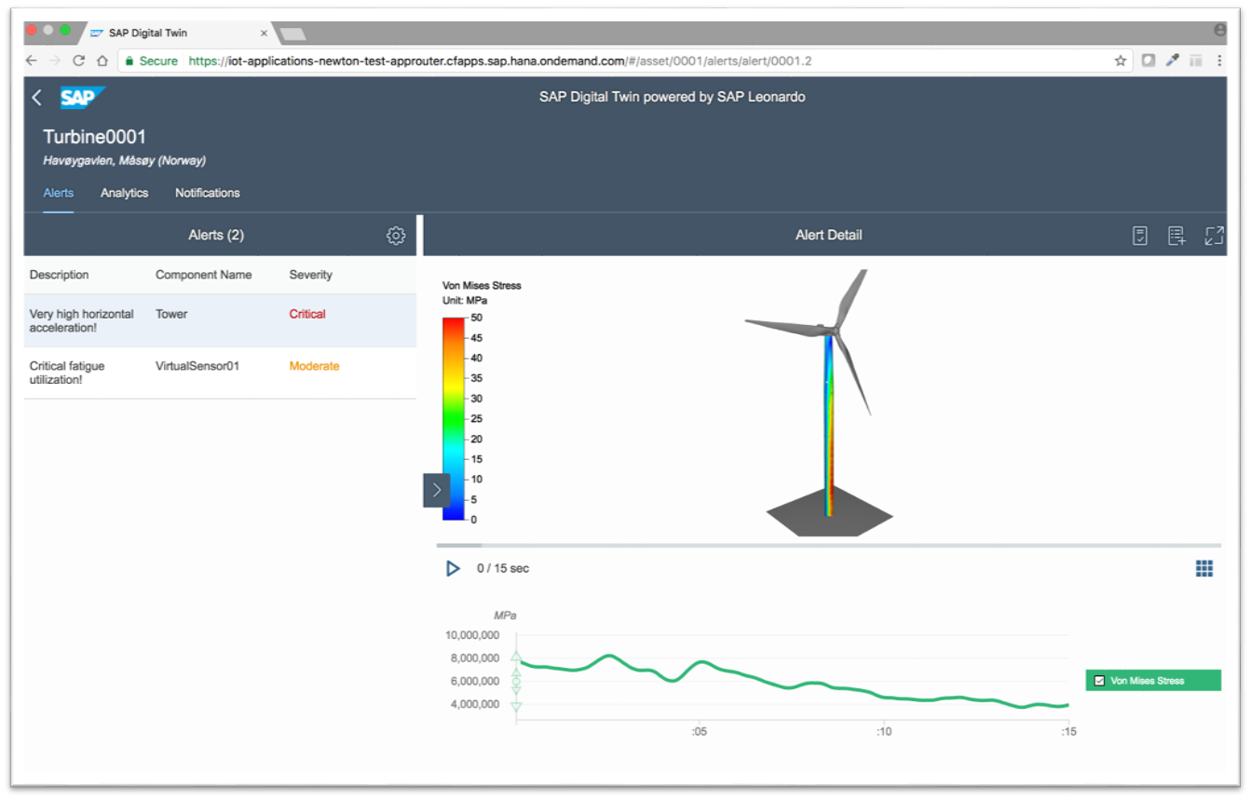
Digital Twin의 정의
- 미국 제조업체 제너럴일렉트릭(GE)이 주창한 개념
- 물리적 시스템과 디지털 세계를 연결하는 소프트웨어 구조
- 물리적인 사물과 컴퓨터에 동일하게 표현되는 가상 모델
- 다양한 물리적 시스템의 구조, 맥락, 작동을 나타내는 데이터와 정보의 조합으로, 과거와 현재의 운용 상태를 이해하고 미래를 예측할 수 있는 인터페이스

Slide 3
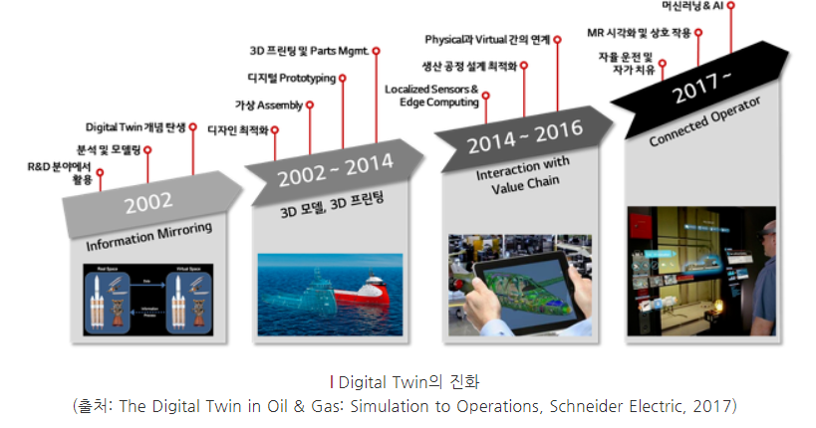
Digital Twin
디지털 트윈은 갑자기 등장한 기술이 아니다.
이미 2000년대 초반에 항공 우주 분야에서 연구개발 단계에 활용하기 시작했다.
관련 기술이 점차 발달하여 실제 물리적인 요소와 디지털 요소가 연계된 것은 최근의 일이다.
바로 IoT, AR/VR등이 등장하면서 정보의 수집과 시각화가 고도화되었다.

Slide 4
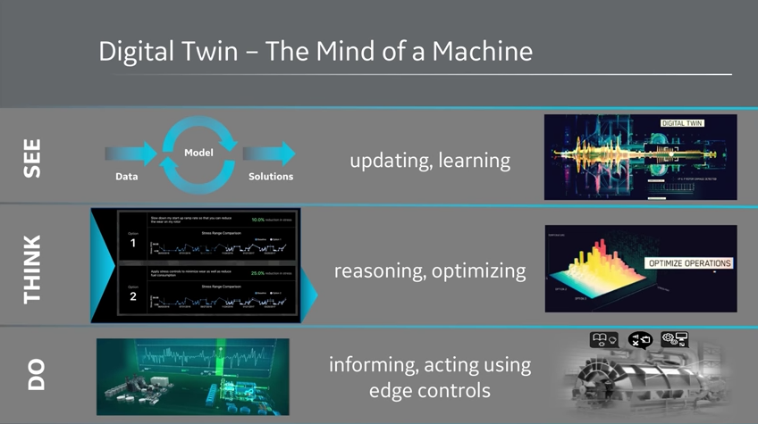
Digital Twin의 기능
보기 – 데이터 업데이트와 모델 분석을 통한 러닝
생각하기 – 추론 및 최적화
행동하기 – 알림과 제어

Slide 5
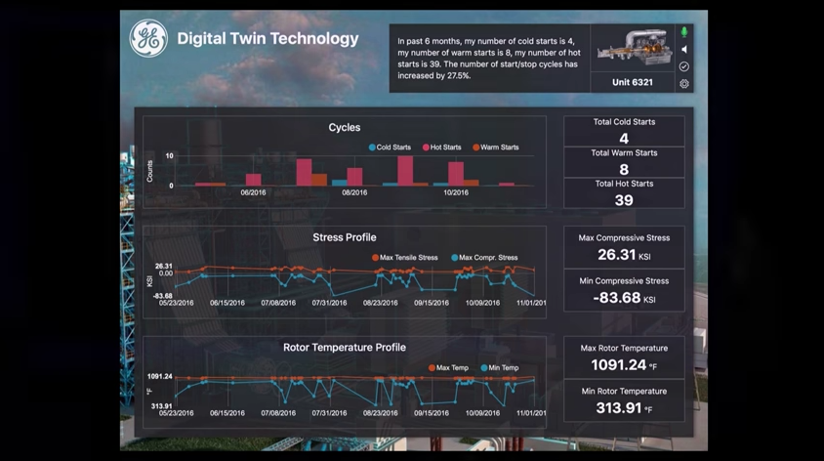
1)보기
모니터링, 데이터 수집 및 분석에 초점이 맞춰져 있다

Slide 6
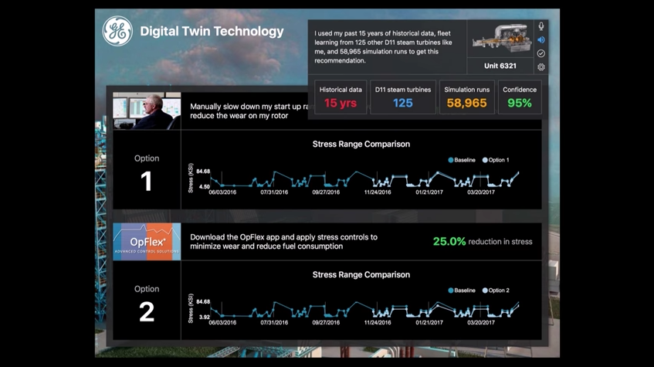
2)생각하기 3)행동하기
분석 데이터를 바탕으로 논리적인 방식으로 대안을 제시하고 결정까지 이어짐

Slide 7
HOW DO DIGITAL TWINS WORK?
Digital Twin은 물체의 센서 데이터를 통해 필요한 정보를 지속적으로 수집하고 고급 분석 및 자체 학습 AI를 적용하여 성능 및 작동에 대한 고유한 통찰력을 얻는다.
Digital Twin은 항상 보고 생각하고 행동하며 부품, 제품, 시스템 및 프로세스를 완전히 이해하고 설명할 수 있는 능력을 제공한다.
Digital Twin은 비즈니스 결과를 최적화하기 위해 새로운 데이터를 지속적으로 습득하고 개선한다.

Slide 8
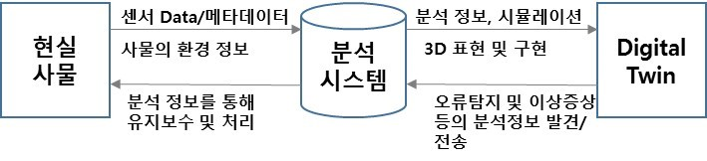
Digital Twin 흐름
1)실제 모델을 바탕으로
2)가상화 모델을 구성하고
3)가상화 모델을 분석하여
4)오류를 탐지한다.

Slide 9
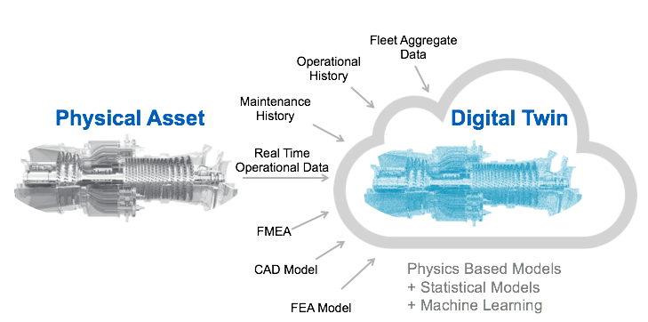
Digital Twin
FMEA(Failure Mode and Effect Analysis)
CAD(Computer – aided design)
FEA(Finite-Element Analysis)

Slide 10
Digital Twin의 유용성
구조의 잔여 수명 평가
유지 보수 계획
가상 검사 지원
정비 및 조기 손상 감지
접근하기 힘든 곳이나 멀리서 제품 검사
향후 작동 조건의 결과를 예측

Slide 11
앞으로의 Digital Twin
- Digital Twin기술은 생산, 설비 현장이 멀거나 산업 특성상 다수의 관리자가 시설에 상주하기 어렵거나 그 효용이 크지 않을 경우 가치가 클 것으로 예상된다.
- 관리자를 완전히 대체하는 기술이라기 보다는 알아서 필요한 정보를 정리하고 보여주어 최적의 의사결정을 도와주는 명민한 파트너 역할을 할 것으로 기대된다.
- 앞으로 GE는 GE의 모든 기계들에 대해 Digital Twin을 만들 계획이다.
-

Slide 12
감사합니다!

